Slide 1
분수의 덧셈과 뺄셈
16~17쪽
12~13쪽
분수의 덧셈을
해 볼까요?(2)
차시 시작
도입
1
2
3
4
5
6
1
/
13

Slide 2
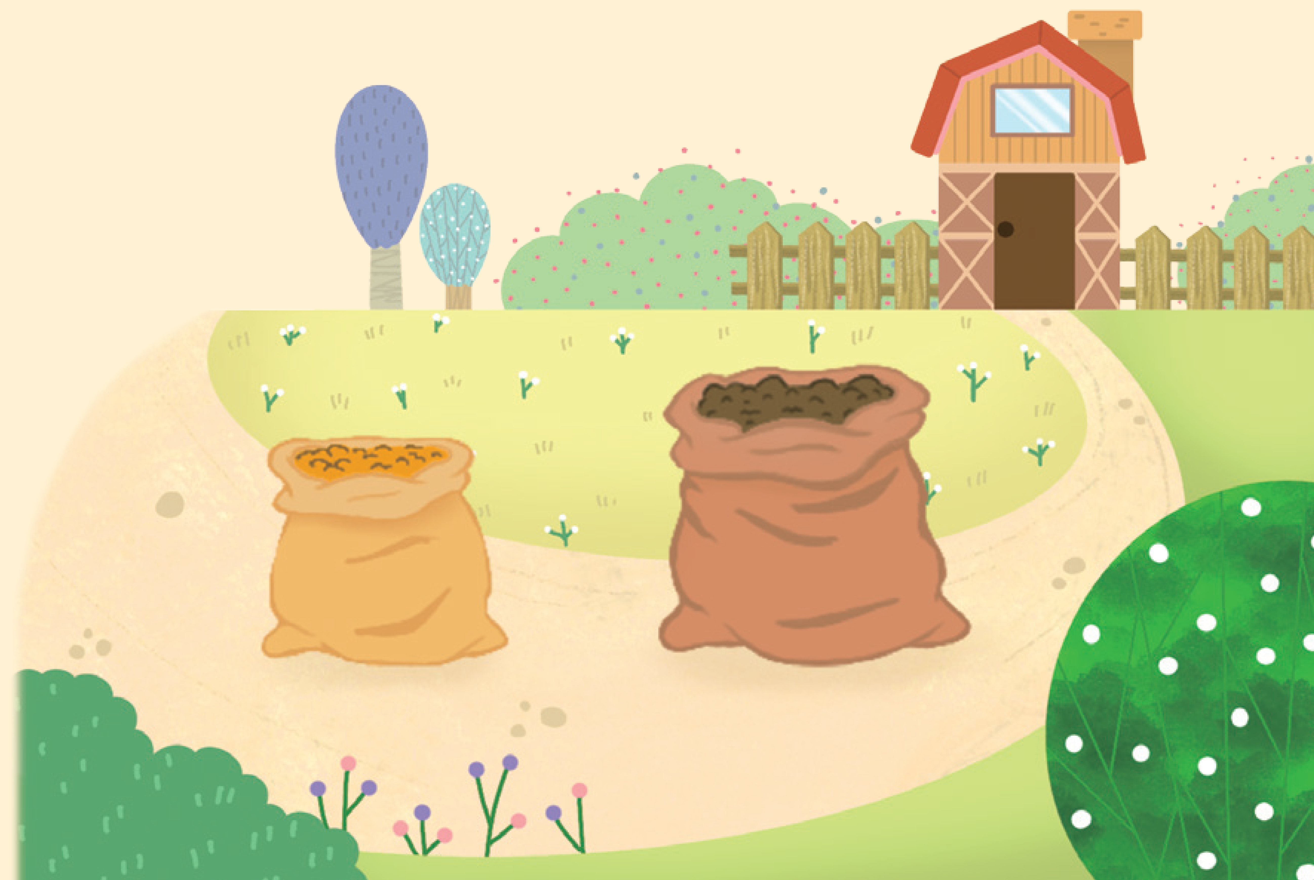
16~17쪽
12~13쪽
말린 바나나 껍질 $1\frac{2}{ 6 }$ kg과 커피 가루 $1\frac{3}{ 6 }$ kg을 섞어서
천연 비료를 만들었어요.
만든 천연 비료의 양을
구하는 식을 써 보면
$1\frac{2}{ 6 }+ \frac{ }{6}$입니다.
3
1
차시 시작
도입
1
2
3
4
5
6
2
/
13

Slide 3
16~17쪽
12~13쪽
말린 바나나 껍질 $1\frac{2}{ 6 }$ kg과 커피 가루 $1\frac{3}{ 6 }$ kg을 섞어서
천연 비료를 만들었어요.
$$1\frac{2}{ 6 }+1\frac{3}{ 6 }=\left(1+ \right)+\left(\frac{2}{ 6 }+\frac{ }{6}\right)= +\frac{ }{ 6 }$$
3
5
방법 1
1
2
5
$$= \frac{ }{6}$$
2
차시 시작
도입
1
2
3
4
5
6
3
/
13

Slide 4
16~17쪽
12~13쪽
말린 바나나 껍질 $1\frac{2}{ 6 }$ kg과 커피 가루 $1\frac{3}{ 6 }$ kg을 섞어서
천연 비료를 만들었어요.
$$1\frac{2}{ 6 }+1\frac{3}{ 6 }=\frac{ }{6}+\frac{ }{6}=\frac{ }{6}= \frac{ }{ 6 }$$
8
9
17
5
방법 2
2
차시 시작
도입
1
2
3
4
5
6
4
/
13

Slide 5
16~17쪽
12~13쪽
말린 바나나 껍질 $1\frac{2}{ 6 }$ kg과 커피 가루 $1\frac{3}{ 6 }$ kg을 섞어서
천연 비료를 만들었어요.
5
만들어진 천연 비료는 모두 $\frac{ }{6}$ kg입니다.
2
차시 시작
도입
1
2
3
4
5
6
5
/
13

Slide 6
16~17쪽
12~13쪽
1
수직선을 이용하여 $1\frac{4}{ 5 }+1\frac{3}{ 5 }$이 얼마인지 구하려고 합니다.
안에 알맞은 수를 써넣으세요.
8
$$\frac{ }{ 5 }$$
17
$$\frac{ }{ 5 }$$
$$1\frac{4}{ 5 }+1\frac{3}{ 5 }=\frac{9}{ 5 }+\frac{ }{5}=\frac{ }{5}= \frac{ }{5}$$
8
17
2
3
차시 시작
도입
1
2
3
4
5
6
6
/
13

Slide 7
16~17쪽
12~13쪽
2
계산해 보세요.
$$1\frac{1}{ 4 }+2\frac{2}{ 4 }=$$
$$2\frac{4}{ 5 }+3\frac{2}{ 5 }=$$
(1)
(2)
$$3\frac{3}{ 4 }$$
(또는 $\frac{15}{4}$)
$$6\frac{1}{ 5 }$$
(또는 $\frac{31}{5}$)
$$1\frac{3}{ 6 }+2\frac{ 3 }{ 6 }=$$
$$4$$
(3)
차시 시작
도입
1
2
3
4
5
6
7
/
13

Slide 8
16~17쪽
12~13쪽
3
계산 결과가 가장 큰 것을 찾아 기호를 써 보세요.
$$3\frac{1}{ 7 }+1\frac{4}{ 7 }$$
$$2\frac{4}{ 7 }+4\frac{2}{ 7 }$$
㉠
㉡
$$4\frac{2}{ 7 }+1\frac{6}{ 7 }$$
$$2\frac{4}{ 7 }+3\frac{ 5 }{ 7 }$$
㉢
㉣
( )
㉡
차시 시작
도입
1
2
3
4
5
6
8
/
13

Slide 9
16~17쪽
12~13쪽
미술 작품을 만드는 데 철사를 지유는 $2\frac{4}{ 10 }$ m, 건우는 $1\frac{7}{ 10 }$ m를 사용했습니다. 지유와 건우가 사용한 철사는 모두 몇 m인지 구해 보세요.
4
$$2\frac{4}{ 10 }+1\frac{7}{ 10 }=4\frac{1}{ 10 }$$
(또는 $2\frac{4}{ 10 }+1\frac{7}{ 10 }$)
$4\frac{1}{ 10 }$(또는 $\frac{41}{ 10 }$)
식
답
m
차시 시작
도입
1
2
3
4
5
6
9
/
13

Slide 10
16~17쪽
12~13쪽
5
에서 분수를 2개 골라 계산 결과가 가장 큰 덧셈식을 만들어 보세요.
$$3\frac{1}{ 9 }$$
$$2\frac{4}{ 9 }$$
$$3\frac{1}{ 9 }$$
$$\frac{ 25 }{ 9 }$$
$$5\frac{8}{ 9 }$$
$$\frac{ 25 }{ 9 }$$
$$+$$
$$=$$
차시 시작
도입
1
2
3
4
5
6
10
/
13

Slide 11
16~17쪽
12~13쪽
도윤이는 분모가 같은 대분수를 더하는 2가지 방법을 공책에 정리하였습니다. 빈칸에 알맞은 수나 말을 써 보세요.
차시 시작
도입
1
2
3
4
5
6
11
/
13

Slide 12
16~17쪽
12~13쪽
방법 1
자연수
진분수
부분끼리, 부분끼리 더한다.
$$1\frac{3}{ 8 }+2\frac{4}{ 8 }=\left( + \right)+\left(\frac{ }{ 8 }+\frac{ }{8}\right)$$
3
4
1
2
$$=3+\frac{7}{ 8 }=3\frac{ 7 }{ 8 }$$
차시 시작
도입
1
2
3
4
5
6
12
/
13

Slide 13
16~17쪽
12~13쪽
방법 2
대분수를 가분수로 바꾸어서 더한다.
예
$$1\frac{3}{ 8 }+2\frac{4}{ 8 }=\frac{ }{8}+\frac{ }{8}=\frac{ 31 }{8}=3\frac{ 7 }{ 8 }$$
11
20
차시 시작
도입
1
2
3
4
5
6
13
/
13

